Slide 1








Atelier de Validation Regionale sur l’Utilisation des
Systèmes d’Informations Géographiques (SIG) dans le secteur de l’énergie
Juillet 26-28, 2016
Dakar, Sénégal
La planification de l’énergie et l’électrification rurale
au Togo
Par:GBANDEY Gbaty Tiadja
NASSOMA Abdoulaye Robil
Direction Générale de l’Energie

Slide 2
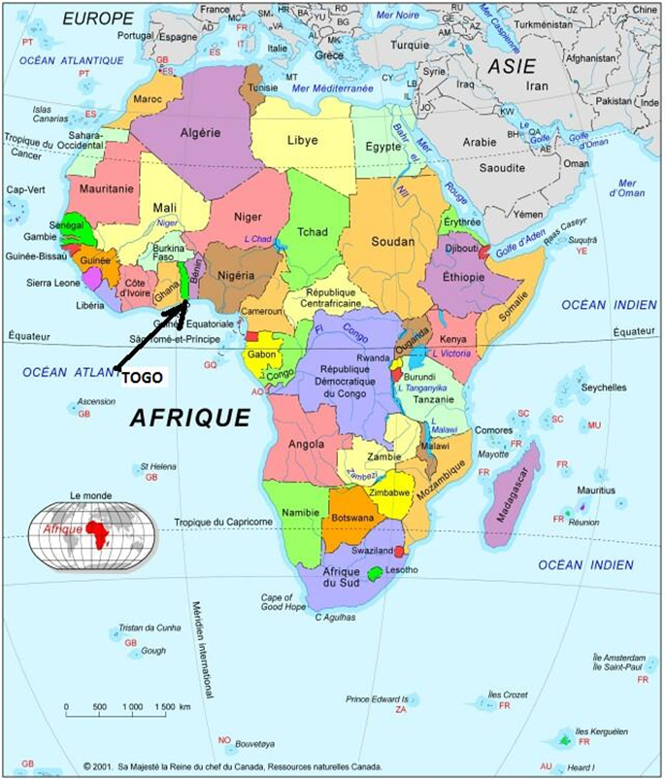
Présentation
Superficie: 56 600 Km²
Population: 7 552 318 habitants
en (2015)

Slide 3
Potentiel en énergétique
Hydrocarbure: Néant
Hydroélectricité:
  Les études réalisées par la cabinet d’études «Tractionnel» en 1984 (validée en 2015) ont identifié 39 sites dont 23 présentent un potentiel individuel supérieur à 2 MW. L’essentiel de ce potentiel se trouve sur les fleuves Mono et Oti. La puissance potentielle de l’ensemble de ces sites est de 224 MW à laquelle correspond un productible potentiel estimé à 850 GWh/an.
Le solaire:
  Les mesures effectuées permettent d’estimer l’énergie solaire globale moyenne sur un plan horizontal, notamment à Atakpamé (4,4 kwh/m²/j) et Mango (4,5 kwh/m²/j).
Eolien:
  La vitesse des vents mesurée sont varient en moyenne entre 3 et 4 m/s.

Slide 4
Planification et électrification rurale
La planification du secteur de l’énergie et l’électrification en milieu rural sont pour le moment assurées par la Direction Générale de l’Energie, mais une agence chargée de l’électrification rurale et des Energies renouvelables vient d’être créée.

Slide 5
Principaux acteurs
La Direction Générale de l’Energie (DGE)
C’est le service technique du ministère des mines et de l’Energie, élabore la politique du secteur de l’énergie, et met en œuvre les actions de l’Etat en matière de développement de l’énergie.

Slide 6

Principaux acteurs
L’Autorité de Réglementation du Secteur de l’Electricité (ARSE)
Créée par la loi n°2000-012 du 18 juillet 2000 relative au secteur de l’électricité;
Conduit le processus de délivrance de la convention de concession;
Propose des projets de normes et règlements;
Certifie la conformité des installations électriques aux normes de sécurité et aux normes techniques applicables, ainsi que le respect des dispositions de la loi par les concessionnaires et exploitants
Conciliateur et arbitre en cas de litige entre opérateurs et clients

Slide 7

Principaux acteurs
La Compagnie Énergie Électrique du Togo (CEET)
Société d’Etat créée par ordonnance n° 63 –12 du 20 mars 1963;
Sous la tutelle du Ministère des Mines et de l’Energie.
Missions = distribution et vente de l’électricité sur l’étendu du territoire national;
S’occupe de la production là où le réseau interconnecté n’arrive pas.

Slide 8

Principaux acteurs
La Communauté Électrique du Bénin (CEB):
Organisme International à caractère public, créé par l'Accord International du 27 juillet 1968, portant code de l’électricité au Bénin et au Togo;
A l'exclusivité d'exercer les activités de transport, d'importation et d'acheteur unique pour les besoins du Togo et du Bénin.
L’Accord et le code sont en cours de modification
  La CEB n’aura plus le rôle d’acheteur unique de l’électricité sur les deux (02) territoires (Togo et Bénin).
  Les concessions pourront être signées conformément aux règles nationales de passation des marchés publics et de délégation des services publics applicable dans chacun des deux pays.

Slide 9

Principaux acteurs
ContourGlobal Togo (CGT) :
Producteur indépendant
Exploite une centrale de 100 MW installée au Togo depuis octobre 2010, à travers un Partenariat Public Privé

Slide 10



ETAT TOGOLAIS
Convention de concession
Contrat de performance
IPP
Importation
(VRA, CIE, TCN)
Contrat d’achat
Contrat d’achat
Contrat d’achat
Contrat de fourniture
Contrat de fourniture
Régulation
Clients MT/BT
WACEM
SNPT
SCANTOGO
Régulation

Slide 11
Outils de Planification Energétique
Le Togo dispose d’un Système d’Information Energétique opérationnel depuis 2005 logé au sein de la DGE,
Une équipe de cinq (5) pesonne sont dédiées à ces tâches:
Elaborer les bilans énergétiques
Calculer les indicateurs énergétiques
Analyser la situation énergétique
Proposer des orientations de politique énergétique

Slide 12
Outils de Planification Energétique
La collecte de données énergétiques se fait à travers des fiches de collecte adressées aux points focaux désignés par les fournisseurs de données.
Difficultés:
Retard dans la collecte de données pour diverses raisons
Manque de moyens matériels et financiers

Slide 13
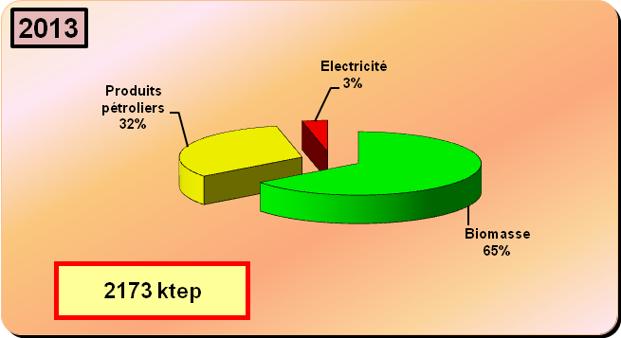
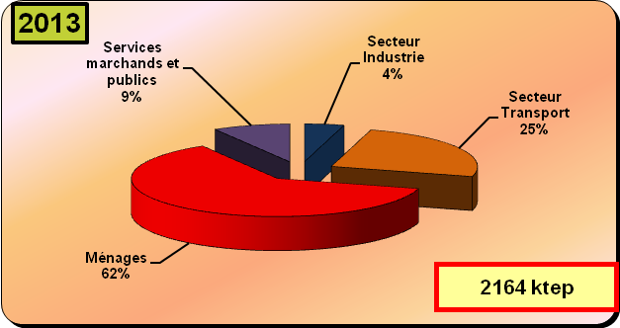
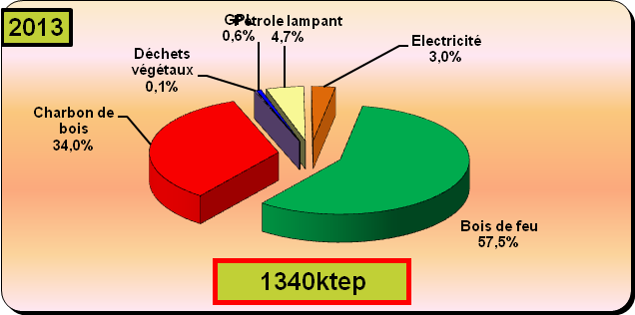
Quelques résultats du SIE
Consommation finale par source d’énergie
Consommation finale par secteur d’activité
Consommation finale dans le secteur des ménages

Slide 14
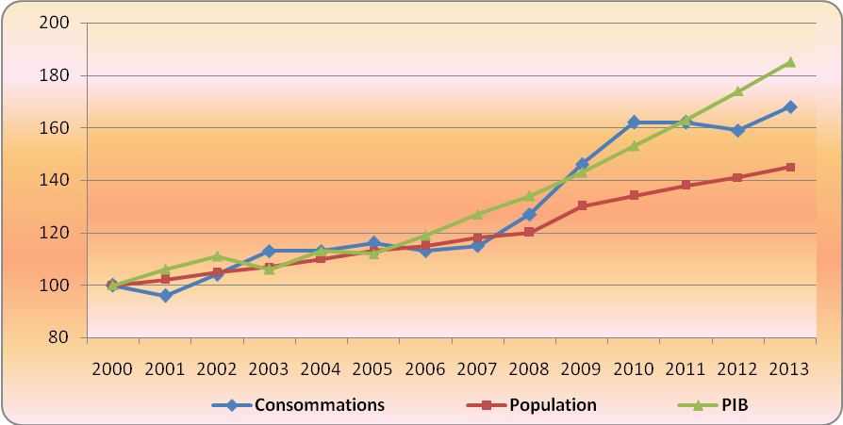
Quelques résultats du SIE
Evolution de la consommation d’énergie, du PIB et de la population

Slide 15
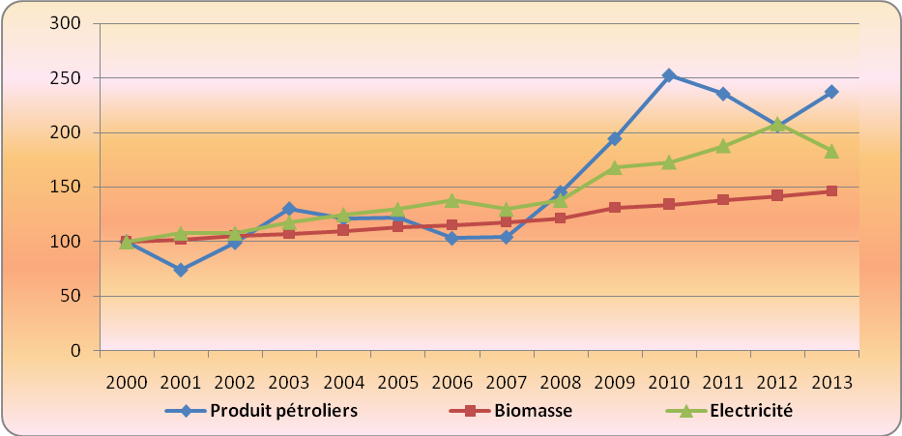
Quelques résultats du SIE
Evolution de la consommation par type d’énergie

Slide 16
Existence d’un SIG
Le ministère des mines et de l’énergie ne dispose pas encore de SIG.
Des démarches sont actuellement en cours pour une formation des agents du ministère en SIG par l’INSEED

Slide 17
Merci!

